Slide 1
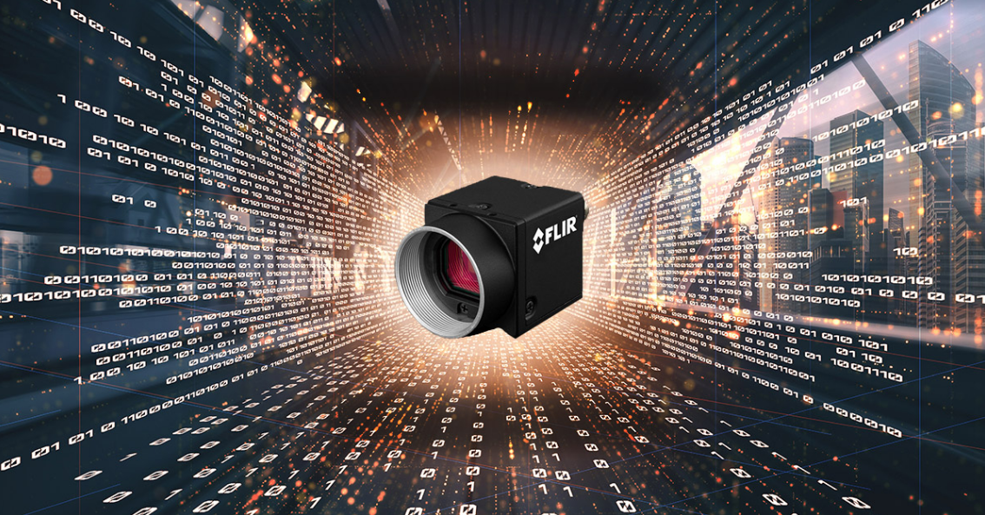



Digitale Videovermessung im Eis und Stocksport
Projekt HTL Steyr

Slide 2
Was sind die Aufgaben?
Entwicklung und Umsetzung eines Video- Messsystems
Erstellung eines Projektplans mit Meilensteinen
Ev. Vorbereitung für Patenteinreichung
Aufbau eines Prototyps in der Halle des ASV-Bewegung Steyr
Verifizierung mittels Prototyps der Ergebnisse
Erstellen einer Software
Programmieren von Bildverarbeitungsfiltern

Slide 3
Problemstellung
Es sollte ein elektronisches System gebaut werden, dass die Entfernung (Vogelperspektive) von Stöcken (genormtes Stahlgehäuse mit ca. 25 cm Durchmesser mit Stiel und Kunststofflaufplatte) zur „Daube“ (Gummiring mit ca. 12 cm Durchmesser) messen und das Ergebnis mit Bild und Vermessungsdaten an einer Anzeigentafel anzeigen kann.

Slide 4
Optionale Aufgaben
Erstellen und Antragseinreichung für ein Europa oder Weltpatent.
Entwicklung eines Indoor GPS-System und Einbindung in das Kamerasystem. (Optional)

Slide 5
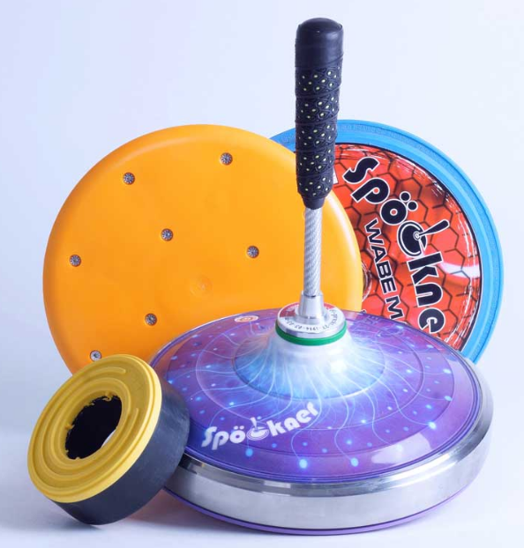
Spielgeräte und Equipment
Stiel
Stockplatten
Daube
Stockkörper

Slide 6
Spiel und Spielfeld
Das Spielfeld ist ca. 30 m lang und 3 m breit. Und hat Asphaltboden. In unserem Fall ist das Spielfeld überdacht. (Halle)
In diesem Spielfeld ist jeweils am Ende ein Rechteck mit 3 x 6 m mit Linien markiert. Dieses Rechteck wird „Kastl“ genannt. In der Mitte des „Kastls“ ist eine Markierung, an der zu Anfang die Daube zu liegen hat.
Jeder Spieler einer Mannschaft (4 Mann) versucht, durch dosiertes anschieben, seinen Stock, von der Abspielstelle im jeweils gegenüberliegenden „Kastl“, möglichst nahe zur Daube zu bringen, wobei auch Stöcke des Gegners, durch kräftiges anstoßen, aus dem Rechteck katapultiert und damit ungültig werden.
Wird die Daube aus dem Kastl gestoßen, wird diese wieder auf die Markierung (Mitte) gelegt.
Welche Mannschaft am Ende einen oder mehrere Stöcke am nächsten zu Daube liegen hat, hat einen Durchgang (Kehre) mit einer entsprechenden Punktzahl gewonnen. 6 Durchgänge (jeweils 3 hin und 3 zurück) sind ein Spiel.

Slide 7

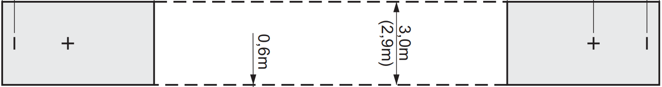




Die Bahn und Zielfelder
3,0m
Abspielstelle

Slide 8
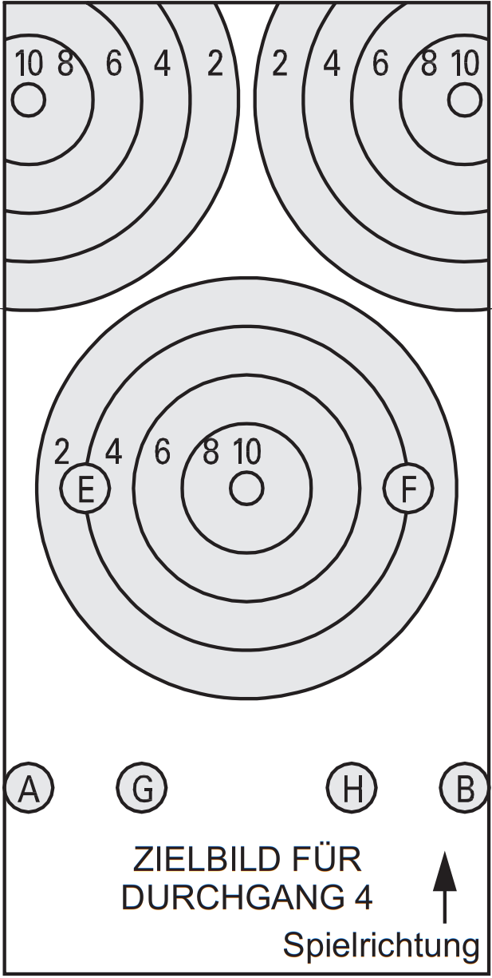



Zielfeld mit Markierungen
3,0m
6,0m

Slide 9
Anforderungen an das Messsystem
Selbstkalibrierung bei Systemstart
Messgenauigkeit von < 1mm
Warum < 1mm? Maßband Genauigkeit 1mm
Ausgabe der Vermessung
Möglichkeit 1 über Bild (Buzzerknopf für die Aufnahme)
Möglichkeit 2 im Livebild

Slide 10
Patentrechtliches
Einreichung von Europa oder Weltpatent
Es ist das erste System Weltweit, was hier auf den Markt kommen soll

Slide 11
Equipment vorhanden
2 Stück Basler ACE GigE-Industriekameras
POE Switch Adapter für Kamerakommunikation
Software Eye Vision
Software Basler Phylon

Slide 12
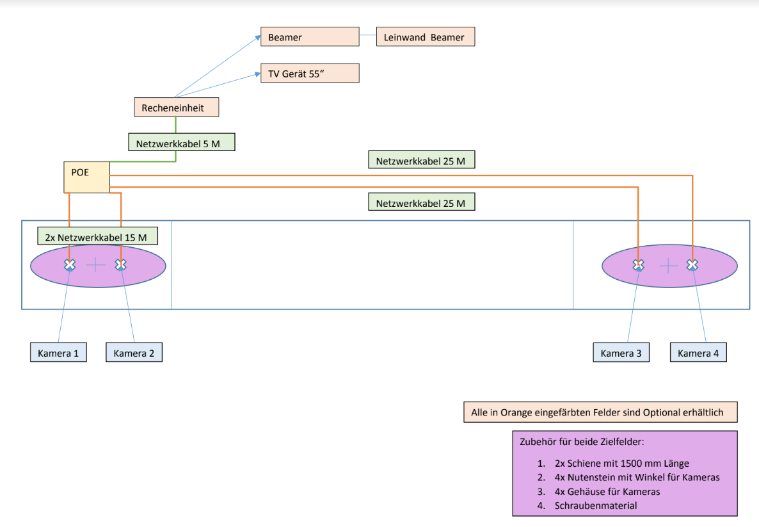

Slide 13
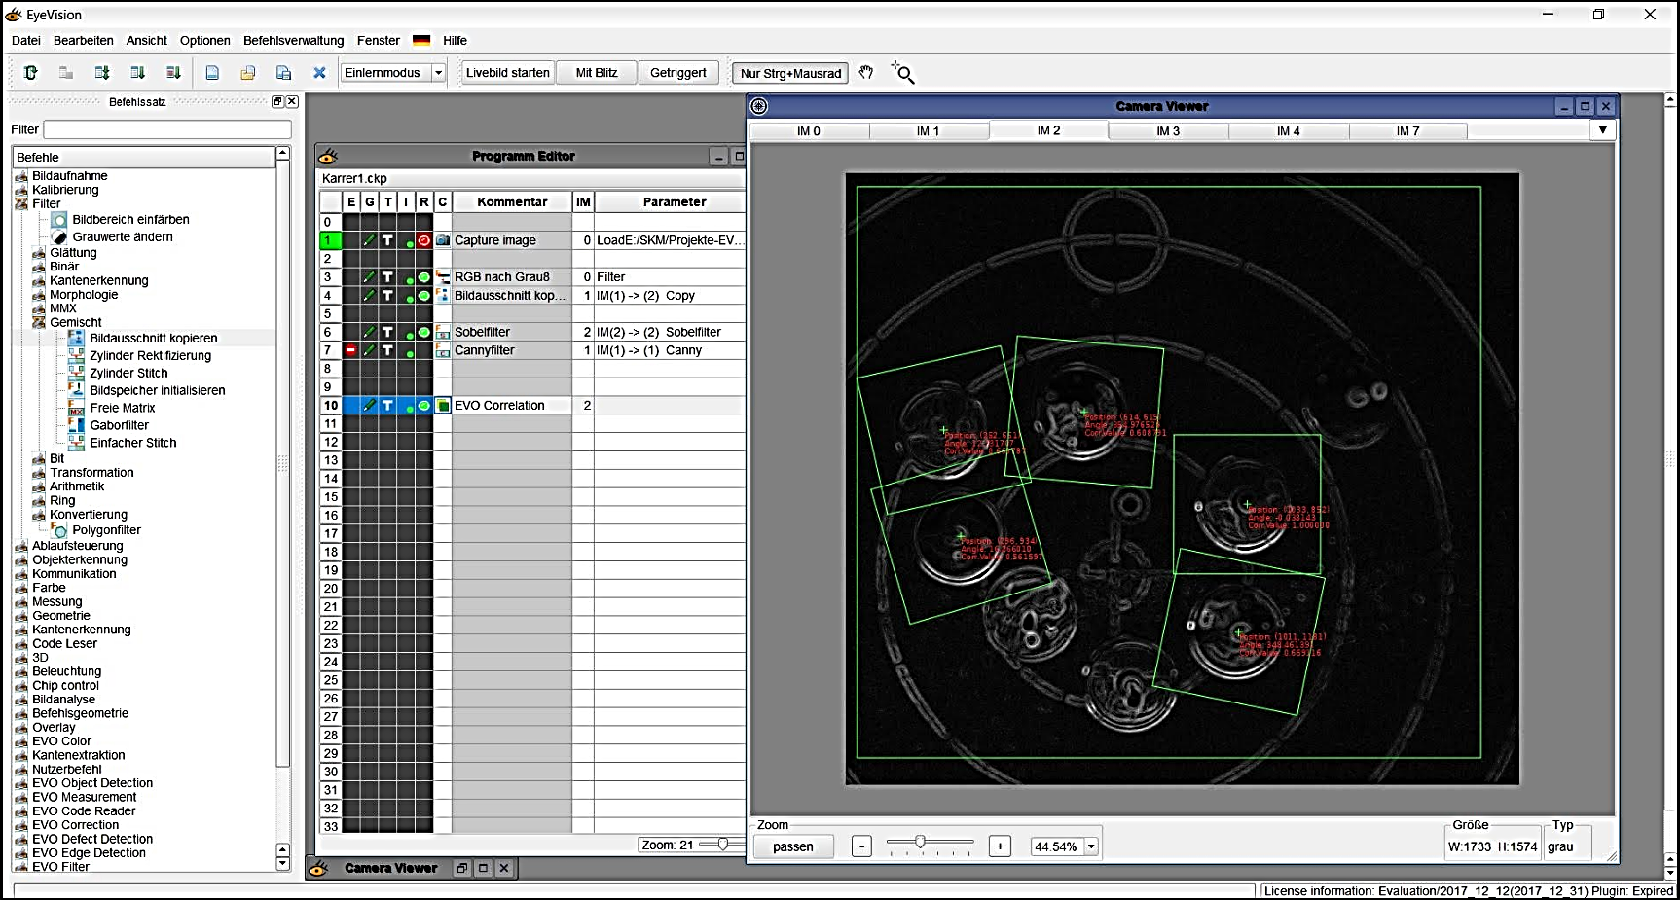
Softwareausschnitt Eye Vision

